Slide 1
Тема урока: Дикие птицы. Перелетные и зимующие птицы
Подготовила:
учитель-дефектолог Э.В.Прашко

Slide 2
Снится ночью пауку Чудо-юдо на суку: Длинный клюв и два крыла: Прилетит – плохи дела. А кого паук боится? Угадали? Это…

Slide 3
Птица!

Slide 4
Перелетные птицы

Slide 5
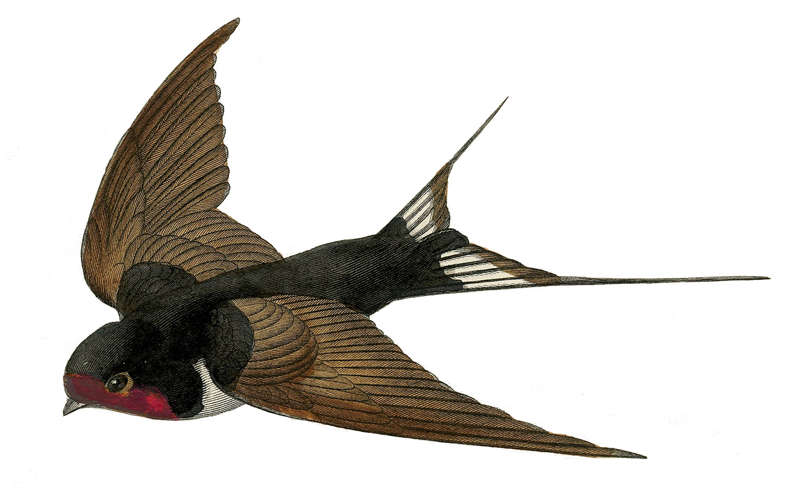
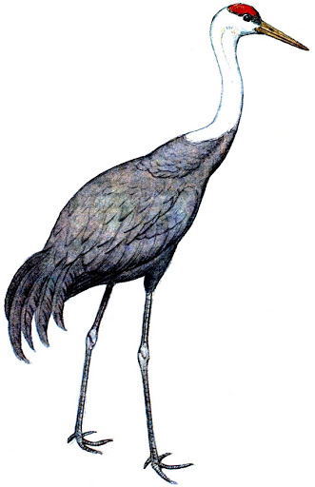
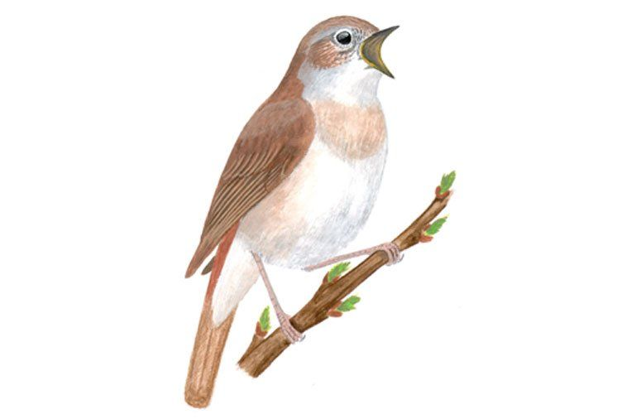
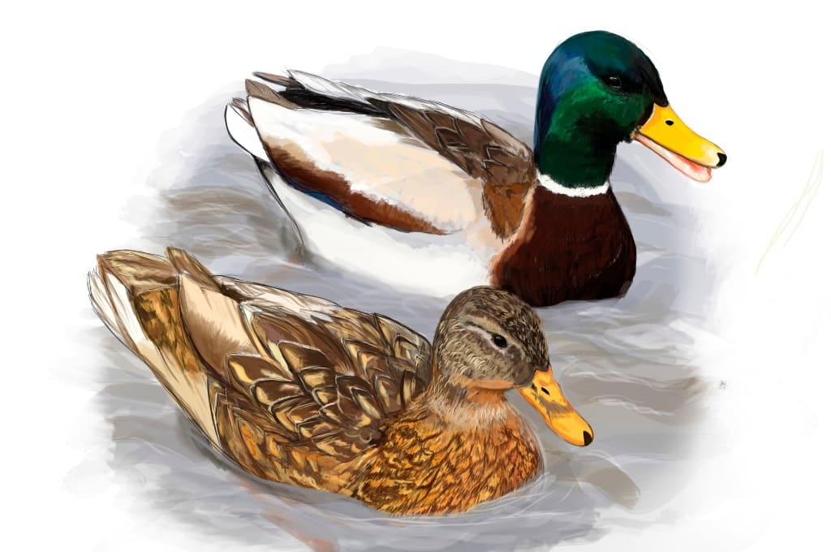
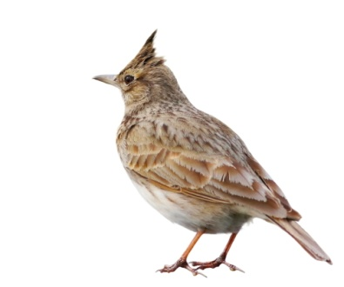
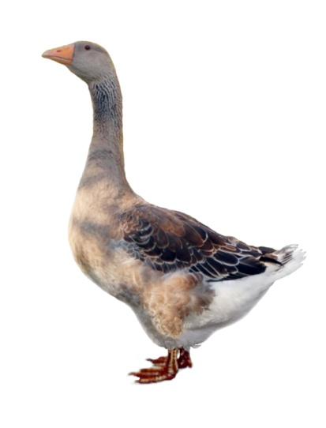

Slide 6
Зимующие птицы

Slide 7
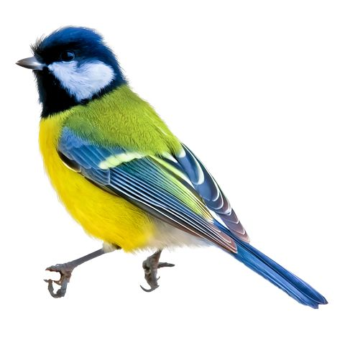
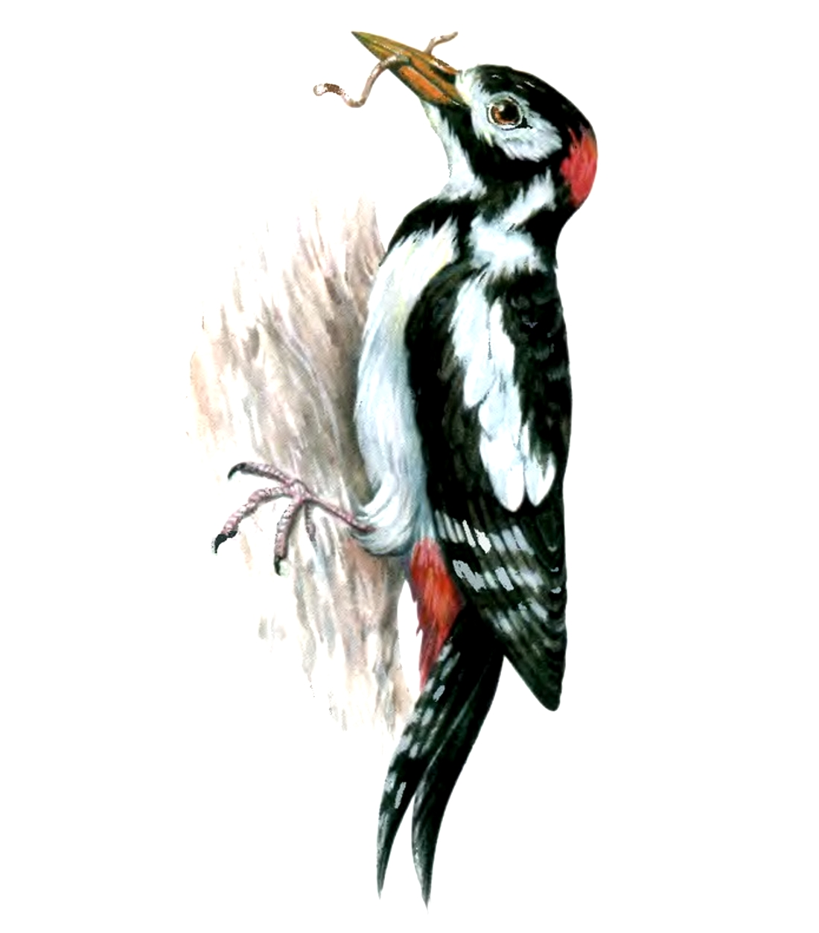
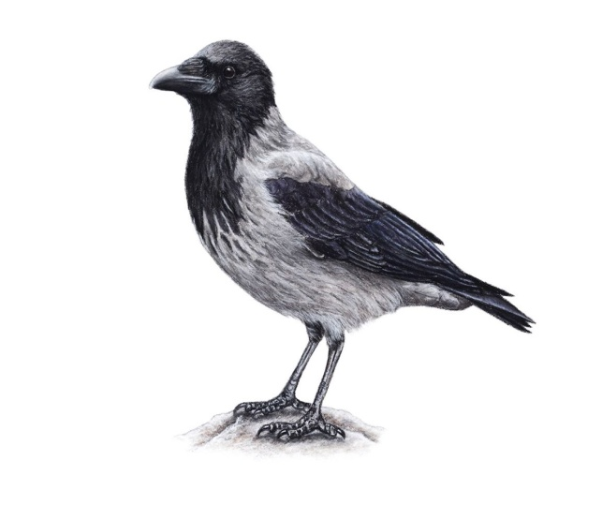
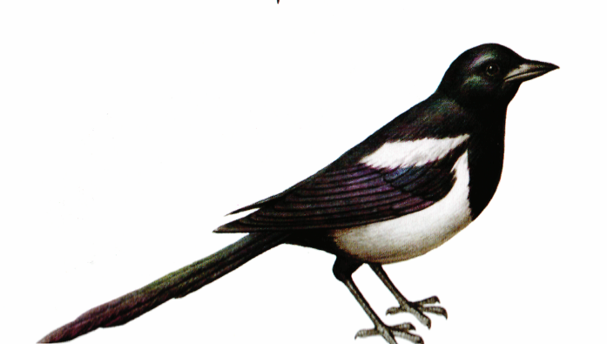
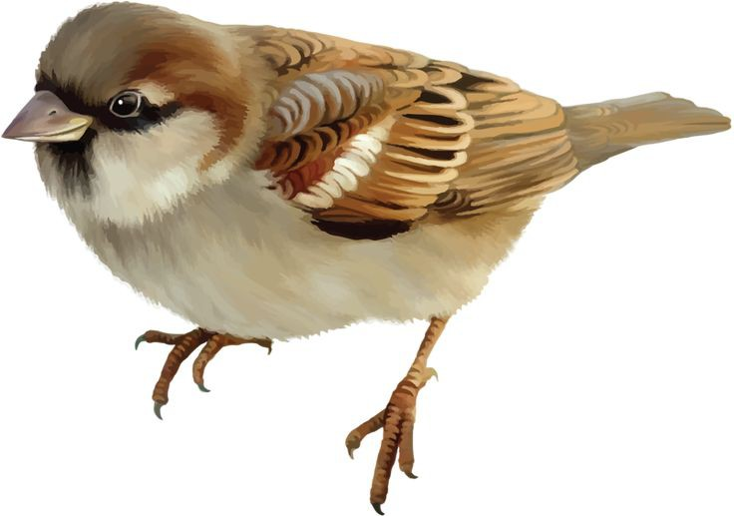
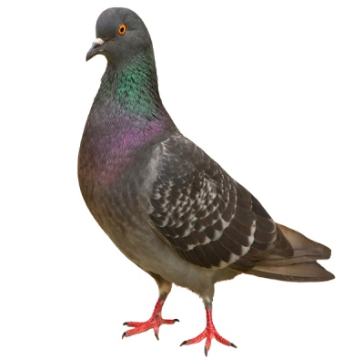

Slide 9
Кормушки для птиц

Slide 14
Давайте вспомним:
Как называют птиц, которые улетают в теплые края?
Каких перелетных птиц вы запомнили?
Как называют птиц, которые не улетают на юг?
Каких зимующих птиц вы запомнили?
Чем питаются птицы зимой?
Как мы можем зимой позаботиться о птицах?

Slide 15
Спасибо за внимание!

